Slide 1

第一讲的课件
如需第一讲的课件，可扫描以下二维码下载

Slide 2
机器学习课程第二讲
基础分类模型：
Logistic Regression
李聪

Slide 3
从名称开始
Logistic Regression怎么翻译？
后勤？
好像不太对。查查字典，还有个“计算术”的翻译

Slide 4
从名称开始
Logistic Regression怎么翻译？
回归
回归是上一讲里的。这一讲是分类啊！是不是错乱了？

Slide 5
并非错乱：来自课程大纲
定义：分类问题、二分类和多分类
Logistic Regression过程
从二分类问题到多分类问题：Softmax
分类问题的评价指标
Logistic Regression的具体使用方式

Slide 6
稍作调整
定义：分类问题、二分类和多分类
感知器分类
Logistic Regression过程
从二分类问题到多分类问题：Softmax
分类问题的评价指标
Logistic Regression的具体使用方式
从感知器到Logistic regression

Slide 7
稍作调整
定义：分类问题、二分类和多分类
感知器分类
Logistic Regression过程
从二分类问题到多分类问题：Softmax
分类问题的评价指标
Logistic Regression的具体使用方式
定义问题的同时明确如何评价

Slide 8
稍作调整
定义：分类问题、二分类和多分类、评价指标
感知器分类
Logistic Regression过程
从二分类问题到多分类问题：Softmax
Logistic Regression的具体使用方式
讲解依然从具体使用的实例开始，以实例结束

Slide 9




从实例开始
手写邮政编码识别
2
1
4
6
…
…
…

Slide 10
分类
分类
  把数据分到预先定义好的类别中去
手写邮政编码识别
  数据：邮政编码图像
  十个预先定义好的类别：0-9

Slide 11
机器学习中的常见问题 (1)
垃圾邮件过滤
  数据：邮件
  2个类别：垃圾邮件，正常邮件
某种疾病的诊断
  数据：病人状况
  2个类别：有病，没有病

Slide 12

机器学习中的常见问题 (2)
有时作为一个相对复杂的系统中的一个组件
人脸
例如人脸检测
数据：候选图像区域
2个类别：人脸，非人脸
非人脸
如何产生候选图像区域则是另一个问题

Slide 13
机器学习中的常见问题 (3)
对话系统
非常多的类别：词典里的词
…
幸运
…
挑战
…
机遇
…
问题
…

Slide 14
机器学习中的常见问题 (3)
对话系统
前序文字段落
…
幸运
X
…
挑战
√
气候变化是全世界面临的
…
机遇
X
…
问题
√
…
哪个词（类别）能成为下一个词（前序文字段落的类别）？

Slide 15
机器学习中的常见问题 (3)
对话系统
…
幸运
X
…
挑战
√
气候变化是全世界面临的
…
机遇
X
…
问题
√
…
复杂的对话来自于持续的词生成

Slide 16
分类器
分类器
  完成特定分类任务的程序
和回归程序一样
  接受明确的输入
  通过一些计算的步骤产生输出
通过机器学习构建分类器
  并非在程序描述完整的根据输入得到分类结果的算法
  通过对训练数据的学习与归纳，掌握到（部分）分类的规律

Slide 17
定义输入（USPS数据集） (1)
大小为256的向量（一维数组）
图像
-1,
-1,
计算每个格子的“重量”
…
0.85,
0.93, 1,
归一化至[-1,1]区间
…
加上一个16x16的网格
-1

Slide 18


定义输入（USPS数据集） (2)
现在输入变成了……

Slide 19
定义输出（USPS数据集）
这很简单
  {1,2,..,10}中的某一个
    1→ ‘0’, 2→ ‘1’, …, 10→ ‘9’
听上去有点错乱？
  为什么不是{0,…,9}中的某一个？
    对，你当然可以这样定义！
  但这是这个数据集的选择

Slide 20
分类任务的评价指标
准确率
  分对的数据占总体数据的比例
侧重关注的（或不均衡的）两类问题
  例子：罕见病的诊断
    永远诊断没有病 ⇒ 很高的准确率
  精确率（precision）
    诊断得病中有多少真正得病
  召回率（recall）
    真正得病的病人有多少被诊断为得病
  兼顾两个指标

Slide 21


最原始的学习：死记硬背的学习
（Rote Learning）
2
1
4
6
…
…
…
2
1
4
2
6
…
…
…

Slide 22
说明用例
9个去看医生诊断是否感冒的病例
病人 | 发烧 | 鼻塞 | 流涕 | 畏寒 | 头痛 | 感冒
1 | 否 | 是 | 是 | 否 | 是 | 否
2 | 是 | 否 | 否 | 否 | 否 | 否
3 | 是 | 是 | 是 | 是 | 否 | 是
4 | 是 | 是 | 否 | 是 | 是 | 是
5 | 否 | 是 | 否 | 否 | 是 | 否
6 | 是 | 否 | 否 | 是 | 否 | 否
7 | 否 | 是 | 是 | 是 | 是 | 是
8 | 否 | 否 | 是 | 是 | 是 | 是
9 | 是 | 是 | 是 | 否 | 是 | 是
* | 否 | 是 | 否 | 否 | 是 | 否
* | 否 | 是 | 否 | 否 | 是 | ?

Slide 23
弱点 (1)
病人 | 发烧 | 鼻塞 | 流涕 | 畏寒 | 头痛 | 感冒
1 | 否 | 是 | 是 | 否 | 是 | 否
2 | 是 | 否 | 否 | 否 | 否 | 否
3 | 是 | 是 | 是 | 是 | 否 | 是
4 | 是 | 是 | 否 | 是 | 是 | 是
5 | 否 | 是 | 否 | 否 | 是 | 否
6 | 是 | 否 | 否 | 是 | 否 | 否
7 | 否 | 是 | 是 | 是 | 是 | 是
8 | 否 | 否 | 是 | 是 | 是 | 是
9 | 是 | 是 | 是 | 否 | 是 | 是
* | 是 | 否 | 是 | 是 | 是 | ???
  不能推广到没见过的数据上

Slide 24

弱点 (2)
题海战术

Slide 25
复杂度 (1)
抽象思维，计算机不知道诊断的含义，只知道布尔值
病人 | 发烧 | 鼻塞 | 流涕 | 畏寒 | 头痛 | 感冒
1 | 否 | 是 | 是 | 否 | 是 | 否
2 | 是 | 否 | 否 | 否 | 否 | 否
3 | 是 | 是 | 是 | 是 | 否 | 是
4 | 是 | 是 | 否 | 是 | 是 | 是
…
5个布尔属性，不同的输入一共可能有多少种？
2x2x2x2x2=2⁵=32

Slide 26
复杂度 (1)
抽象思维，计算机不知道诊断的含义，只知道布尔值
病人 | 发烧 | 鼻塞 | 流涕 | 畏寒 | 头痛 | 感冒
1 | 否 | 是 | 是 | 否 | 是 | 否
2 | 是 | 否 | 否 | 否 | 否 | 否
3 | 是 | 是 | 是 | 是 | 否 | 是
4 | 是 | 是 | 否 | 是 | 是 | 是
…
32种不同的输入，每种都可以分到2类之一，对这32种输入一共有多少种不同的分类？
2x…x2=2³²

Slide 27
复杂度 (2)
病人 | 发烧 | 鼻塞 | 流涕 | 畏寒 | 头痛 | 感冒
1 | 否 | 是 | 是 | 否 | 是 | 否
  看到了第一种输入及其对应的类别，还剩多少种不同的分类？
  依然有31种输入没有出现，每种输入有两种不同的分类结果
2³¹

Slide 28
复杂度 (2)
病人 | 发烧 | 鼻塞 | 流涕 | 畏寒 | 头痛 | 感冒
1 | 否 | 是 | 是 | 否 | 是 | 否
2 | 是 | 否 | 否 | 否 | 否 | 否
  又看到了第二种输入及其对应的类别，还剩多少种不同的分类？
  依然有30种输入没有出现，每种输入有两种不同的分类结果
2³⁰

Slide 29
复杂度 (2)
病人 | 发烧 | 鼻塞 | 流涕 | 畏寒 | 头痛 | 感冒
1 | 否 | 是 | 是 | 否 | 是 | 否
2 | 是 | 否 | 否 | 否 | 否 | 否
3 | 是 | 是 | 是 | 是 | 否 | 是
  又看到了第三种输入及其对应的类别，还剩多少种不同的分类？
  依然有29种输入没有出现，每种输入有两种不同的分类结果
2²⁹

Slide 30
复杂度 (2)
病人 | 发烧 | 鼻塞 | 流涕 | 畏寒 | 头痛 | 感冒
1 | 否 | 是 | 是 | 否 | 是 | 否
2 | 是 | 否 | 否 | 否 | 否 | 否
3 | 是 | 是 | 是 | 是 | 否 | 是
  没有任何假设的前提下，只有看到所有的32种不同的输入， 程序才能学习到完全正确的分类。否则就会有某些未知的输入，程序遇到这些输入根本不知道如何进行分类。
  无假设，不学习！

Slide 31
归纳学习的一般模式
针对问题
  预设或猜测一类候选分类器（hypotheses）的范围
    归纳偏好（inductive bias）
给定训练数据
  从预设范围中挑选出与训练数据最吻合的分类器

Slide 32
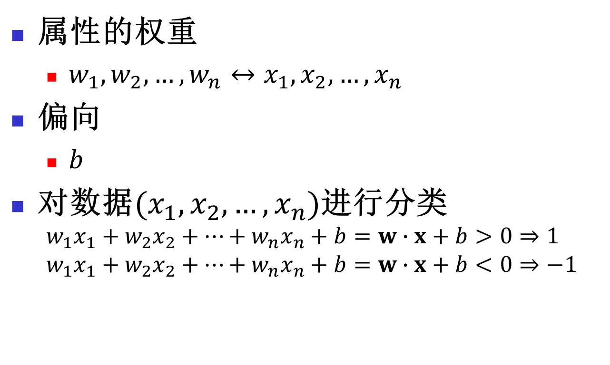
预设：线性分类器
属性的权重
  $w_{1},w_{2},…,w_{n}↔x_{1},x_{2},…,x_{n}$
偏向
  $b$
对数据${(x}_{1},x_{2},…,x_{n})$进行分类
  $$w_{1}x_{1}+w_{2}x_{2}+…+w_{n}x_{n}+b=w∙x+b>0⇒1 \\ w_{1}x_{1}+w_{2}x_{2}+…+w_{n}x_{n}+b=w∙x+b<0⇒−1$$

Slide 33


二维的示例
  属性2
$$2x_{1}−4x_{2}+6=0$$
(-2,1)
$$2⋅\left(−2\right)−4⋅1+6=−2<0$$
  属性1

Slide 34

二维的示例
  属性2
$$2x_{1}−4x_{2}+6=0$$
(-2,1)
$$2⋅0.5−4⋅1.5+6=1>0$$
(0.5,1.5)
  属性1

Slide 35

这不是线性回归
  目标变量
$$y=0.5x+1.5$$
  属性

Slide 36
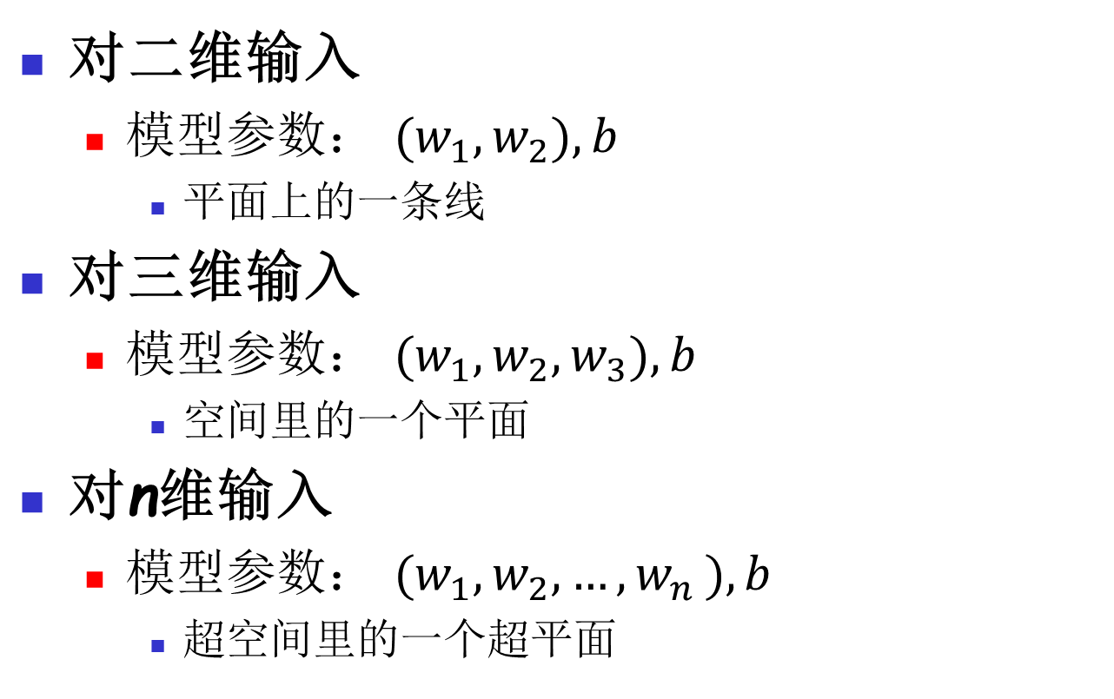
线性分类器
对二维输入
  模型参数： ${(w}_{1},w_{2}),b$
    平面上的一条线
对三维输入
  模型参数： ${(w}_{1},w_{2},w_{3}),b$
    空间里的一个平面
对n维输入
  模型参数： ${(w}_{1},w_{2},{…,w}_{n}),b$
    超空间里的一个超平面

Slide 37
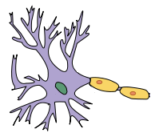
生物学的视角
神经细胞
树突：接收外来信号
细胞核：信号处理
突触：对外发送信号

Slide 38


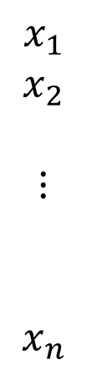
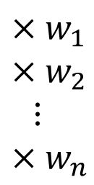


作为神经细胞的线性分类器
$$x_{1}$$
$$x_{2}$$
$$⋮$$
$$x_{n}$$
$${×w}_{1}$$
$${×w}_{2}$$
$$⋮$$
$${×w}_{n}$$
$$−b$$
$$w_{1}x_{1}+w_{2}x_{2}+…+w_{n}x_{n}$$
$$−(−b)$$
?
$$>0$$

Slide 39
怎么学？
模式：在线学习
  每一时刻，用当前分类器对一个数据进行分类
  比较分类结果和真实类别
  调整分类器
感知器算法

Slide 40
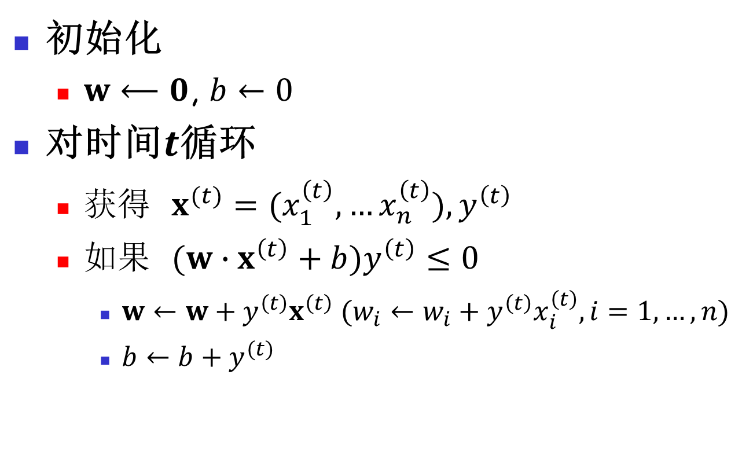
感知器算法
初始化
  $w⟵0$, $b←0$
对时间$t$循环
  获得 $x^{(t)}=(x_{1}^{\left(t\right)},…x_{n}^{\left(t\right)}),y^{\left(t\right)}$
  如果 $(w∙x^{\left(t\right)}+b)y^{\left(t\right)}≤0$
    $w←w+y^{\left(t\right)}x^{\left(t\right)} (w_{i}←w_{i}+y^{\left(t\right)}x_{i}^{\left(t\right)},i=1,…,n)$
    $b←b+y^{(t)}$

Slide 41
批量学习
典型的情况：并非在线学习
  反复对数据集进行循环
结束条件
  如果一轮中没有出错，就可以结束学习
    如果存在一个划分两类的超平面，那么感知器也能找到一个这样的超平面
  否则呢？
    简单点：到达最大轮数终止

Slide 42
感知器的替代品
分类与回归
  用于进行分类的回归函数
另一种线性分类器
  Logistic regression

Slide 43
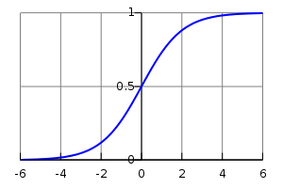

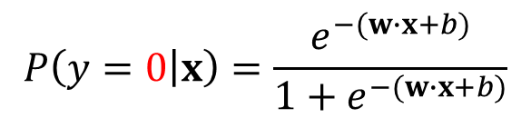

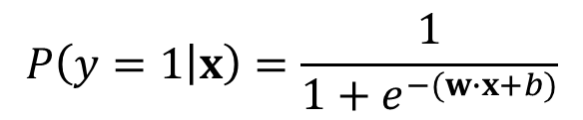

Logistic Regression
用于概率估计的数值函数
使用和线性分类器一样的知识
$w$ & $b$
输出0或1（以求数学上的优雅）
$$P\left(y=1 | x\right)=\frac{1}{1+e^{−(w∙x+b)}}$$
$$P\left(y=1 | x\right)$$
$$P\left(y=0 | x\right)=\frac{e^{−(w∙x+b)}}{1+e^{−(w∙x+b)}}$$
$$w∙x+b$$

Slide 44


分类
$$P\left(y=1 | x\right)$$
$$w∙x+b$$
$$P\left(y=1 | x\right)>0.5⟺P\left(y=0 | x\right)<0.5⟺w∙x+b>0$$
$$↓$$
$$y=1$$

Slide 45

分类
$$P\left(y=1 | x\right)$$
$$w∙x+b$$
$$P\left(y=1 | x\right)<0.5⟺P\left(y=0 | x\right)>0.5⟺w∙x+b<0$$
$$↓$$
$$y=0$$

Slide 46

学习
给定训练数据
$$(x^{\left(1\right)},y^{\left(1\right)}),(x^{\left(2\right)},y^{\left(2\right)}),…,(x^{\left(m\right)},y^{\left(m\right)})$$
估算出
$w$ & $b$
我们从经典法则开始：极大似然估计

Slide 47
极大似然估计
原则：我们看到一些现象；我们调整参数，使得这些现象的概率尽可能地大
例子：渔民每天不是打鱼就是晒网，且和前一天的选择无关
观察到渔民前三天打鱼后两天晒网，那么打鱼晒网的概率分别为多少
显然$P\left(打鱼\right)=0.6, P\left(晒网\right)=0.4$
极大似然估计告诉我们为什么是这样的

Slide 48
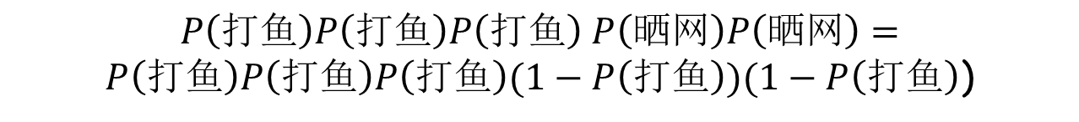
极大似然估计
原则：我们看到一些现象；我们调整参数，使得这些现象的概率尽可能地大
观察到五天现象：打鱼、打鱼、打鱼、晒网、晒网
这一组现象的概率：
$$P\left(打鱼\right)P\left(打鱼\right)P\left(打鱼\right) P\left(晒网\right)P\left(晒网\right)=$$
$P\left(打鱼\right)P\left(打鱼\right)P\left(打鱼\right)(1−P\left(打鱼\right))(1−P\left(打鱼\right)$)
调整$P\left(打鱼\right)$，使得以上乘积尽可能大
数学上，当$P\left(打鱼\right)=0.6$时，以上乘积取得最大值
即相对$熵−\frac{3}{5}\log_{2}{P\left(打鱼\right)}−\frac{2}{5}\log_{2}{(1−P(打鱼)) }取得最小值$

Slide 49
极大似然估计
原则：我们看到一些现象；我们调整参数，使得这些现象的概率尽可能地大
回到logistic regression
比方说，我们看到$(x^{\left(i\right)},1)$
我们调整$w$和 $b$
使得$P(y=1|x^{(i)})=\frac{1}{1+e^{−(w∙x^{(i)}+b)}}$接近于1

Slide 50
极大似然估计
原则：我们看到一些现象；我们调整参数，使得这些现象的概率尽可能地大
回到logistic regression
比方说，我们看到$(x^{\left(j\right)},0)$
我们调整$w$和 $b$
使得$P(y=0|x^{(j)})=\frac{e^{−(w∙x^{(j)}+b)}}{1+e^{−(w∙x^{(j)}+b)}}$接近于1

Slide 51

极大似然估计
原则：我们看到一些现象；我们调整参数，使得这些现象的概率尽可能地大
当观察到训练数据
$$(x^{\left(1\right)},y^{\left(1\right)}),(x^{\left(2\right)},y^{\left(2\right)}),…,(x^{\left(m\right)},y^{\left(m\right)})$$
我们调整$w$和$b$
使得
$$P(y^{\left(1\right)}|x^{\left(1\right)})×P(y^{\left(2\right)}|x^{\left(2\right)})×…×P(y^{\left(m\right)}|x^{\left(m\right)})$$
尽可能大

Slide 52
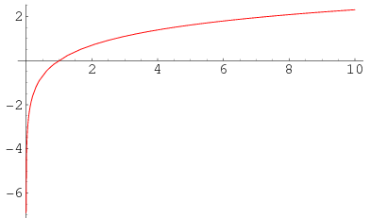


变换
$$P(y^{\left(1\right)}|x^{\left(1\right)})×P(y^{\left(2\right)}|x^{\left(2\right)})×…×P(y^{\left(m\right)}|x^{\left(m\right)})$$
当$m$很大时可能会非常接近于0
我们用对数函数作一个变换
$$logp$$
$$p$$

Slide 53
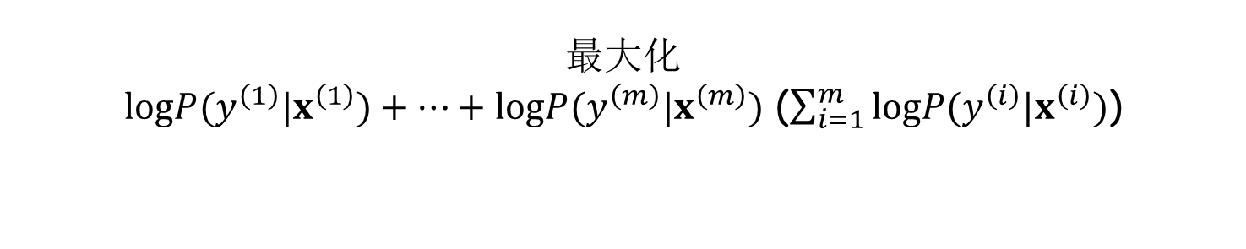
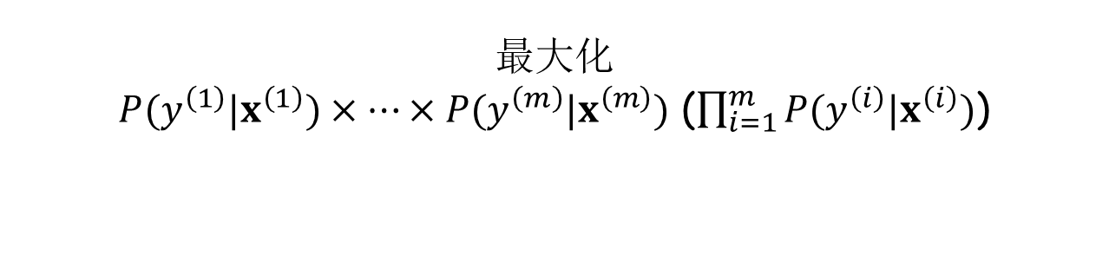
变换
$$P(y^{\left(1\right)}|x^{\left(1\right)})×P(y^{\left(2\right)}|x^{\left(2\right)})×…×P(y^{\left(m\right)}|x^{\left(m\right)})$$
当$m$很大时可能会非常接近于0
我们用对数函数作一个变换
最大化
$P(y^{\left(1\right)}|x^{\left(1\right)})×…×P(y^{\left(m\right)}|x^{\left(m\right)})$ ($\prod_{i=1}^{m}{P(y^{\left(i\right)}|x^{\left(i\right)})}$)
等价于
最大化
$logP(y^{\left(1\right)}|x^{\left(1\right)})+…+logP(y^{\left(m\right)}|x^{\left(m\right)})$ ($\sum_{i=1}^{m}{logP(y^{\left(i\right)}|x^{\left(i\right)})}$)

Slide 54
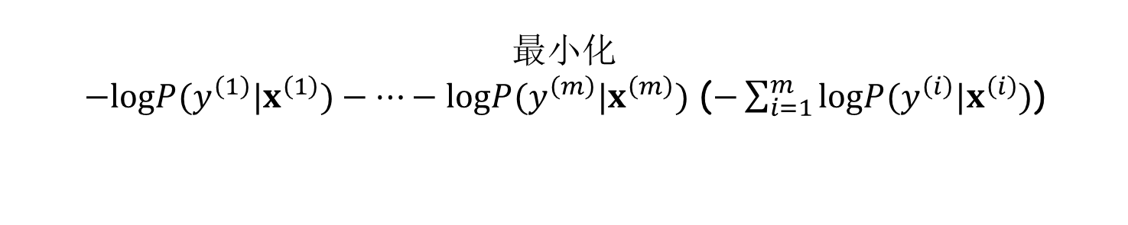
变换
$$P(y^{\left(1\right)}|x^{\left(1\right)})×P(y^{\left(2\right)}|x^{\left(2\right)})×…×P(y^{\left(m\right)}|x^{\left(m\right)})$$
当$m$很大时可能会非常接近于0
我们用对数函数作一个变换
最大化
$P(y^{\left(1\right)}|x^{\left(1\right)})×…×P(y^{\left(m\right)}|x^{\left(m\right)})$ ($\prod_{i=1}^{m}{P(y^{\left(i\right)}|x^{\left(i\right)})}$)
于是等价于
最小化
$−logP(y^{\left(1\right)}|x^{\left(1\right)})−…−logP(y^{\left(m\right)}|x^{\left(m\right)})$ ($−\sum_{i=1}^{m}{logP(y^{\left(i\right)}|x^{\left(i\right)})}$)

Slide 55


调整
注意，即便不会改变分类结果，我们总是能通过把$w$和$b$乘一个正数使得$P(y^{\left(i\right)}|x^{\left(i\right)})>0.5$变得更大
$$P\left(y=1 | x\right)$$
$$w∙x+b$$
现在我们作一个调整，来惩罚大幅度的$w$
最小化
$$−\sum_{i=1}^{m}{logP(y^{\left(i\right)}|x^{\left(i\right)})}+\frac{λ}{2}{\left\|w\right\|}^{2}$$
调整项

Slide 56



学习问题
找到
$w$ & $b$
最小化这个损失函数
$$−\sum_{i=1}^{m}{logP(y^{\left(i\right)}|x^{\left(i\right)})}+\frac{λ}{2}{\left\|w\right\|}^{2}$$
怎么解这个问题？
我们用一个简单的1个属性的问题作为例子
${−3≤x}_{1}≤3$, $x_{1}≥−1→y=1;x_{1}<−1→y=0$

Slide 57
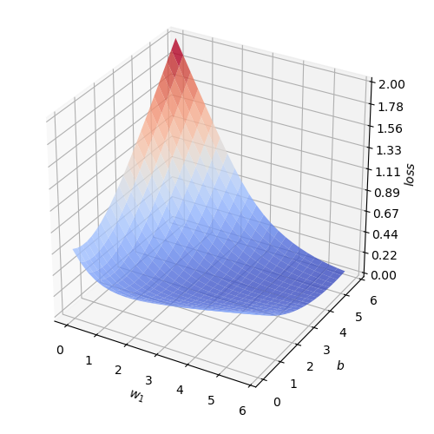

如何学习
损失函数随着$w_{1}$和$b$而变
最小值在这里附近

Slide 58
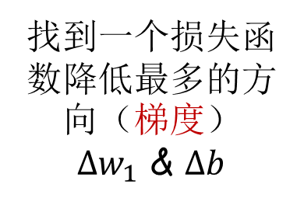
如何学习
解决方法：梯度下降
从这里开始
找到一个损失函数降低最多的方向（梯度）
$Δw_{1}$ & $Δb$

Slide 59

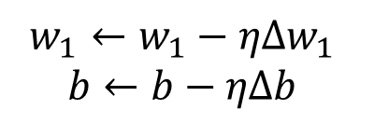

如何学习
解决方法：梯度下降
$$w_{1}←w_{1}−ηΔw_{1}$$
$$b←b−ηΔb$$
根据一个学习速度朝那个方向走一步
$$η$$

Slide 60

如何学习
解决方法：梯度下降
重新计算梯度
$Δw_{1}$ & $Δb$

Slide 61

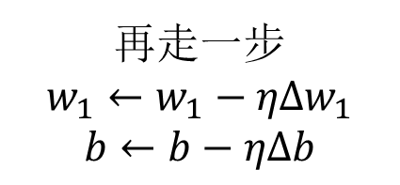
如何学习
解决方法：梯度下降
再走一步
$$w_{1}←w_{1}−ηΔw_{1}$$
$$b←b−ηΔb$$

Slide 62








如何学习
解决方法：梯度下降
重复该过程
当损失函数变化非常小的时候终止
在logistic regression中，只存在一个局部最低点（局部最优），局部最优即为全局最低点（全局最优）

Slide 63
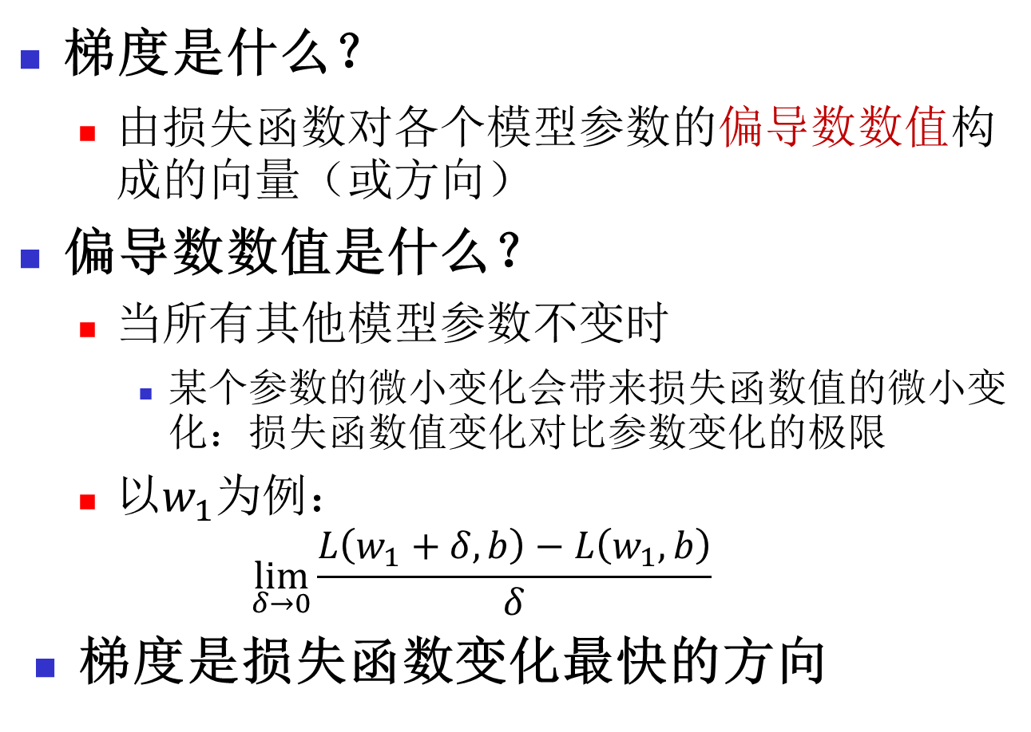
梯度
梯度是什么？
  由损失函数对各个模型参数的偏导数数值构成的向量（或方向）
偏导数数值是什么？
  当所有其他模型参数不变时
    某个参数的微小变化会带来损失函数值的微小变化：损失函数值变化对比参数变化的极限
  以$w_{1}$为例：
  $$\lim_{δ→0}{\frac{L\left(w_{1}+δ,b\right)−L\left(w_{1},b\right)}{δ}}$$
梯度是损失函数变化最快的方向

Slide 64
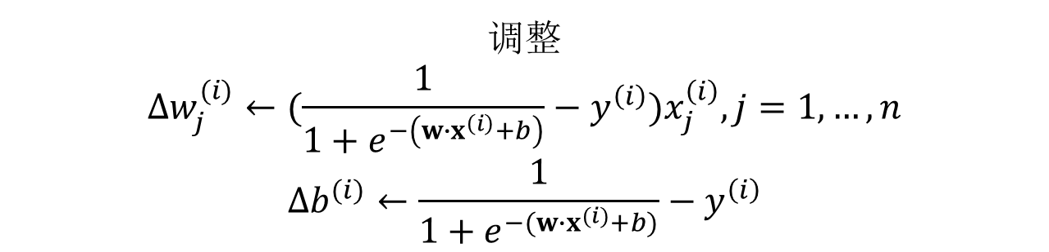
梯度计算 (1)
对一个数据 $(x^{\left(i\right)},y^{\left(i\right)})$
用当前的 $w$ & $b$
我们得到 $P(y=1|x^{(i)})=\frac{1}{1+e^{−(w∙x^{(i)}+b)}}$
拿这个概率对比 $y^{\left(i\right)}$
我们得到 $\frac{1}{1+e^{−(w∙x^{(i)}+b)}}−y^{\left(i\right)}$
调整
$$Δw_{j}^{(i)}←(\frac{1}{1+e^{−\left(w∙x^{\left(i\right)}+b\right)}}−y^{\left(i\right)})x_{j}^{\left(i\right)},j=1,…,n$$
$$Δb^{(i)}←\frac{1}{1+e^{−(w∙x^{(i)}+b)}}−y^{\left(i\right)}$$

Slide 65
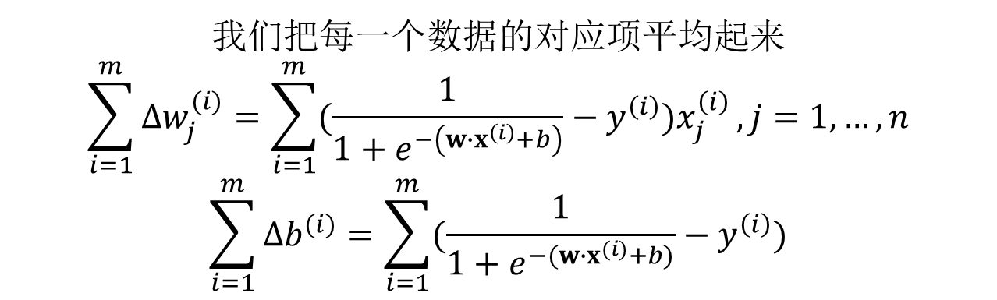
梯度计算 (2)
我们有 $(x^{\left(1\right)},y^{\left(1\right)}),(x^{\left(2\right)},y^{\left(2\right)}),…,(x^{\left(m\right)},y^{\left(m\right)})$
我们把每一个数据的对应项平均起来
$$\sum_{i=1}^{m}{Δw_{j}^{(i)}}=\sum_{i=1}^{m}{(\frac{1}{1+e^{−\left(w∙x^{\left(i\right)}+b\right)}}−y^{\left(i\right)})x_{j}^{\left(i\right)}},j=1,…,n$$
$$\sum_{i=1}^{m}{Δb^{(i)}}=\sum_{i=1}^{m}{(\frac{1}{1+e^{−(w∙x^{(i)}+b)}}−y^{\left(i\right)})}$$

Slide 66
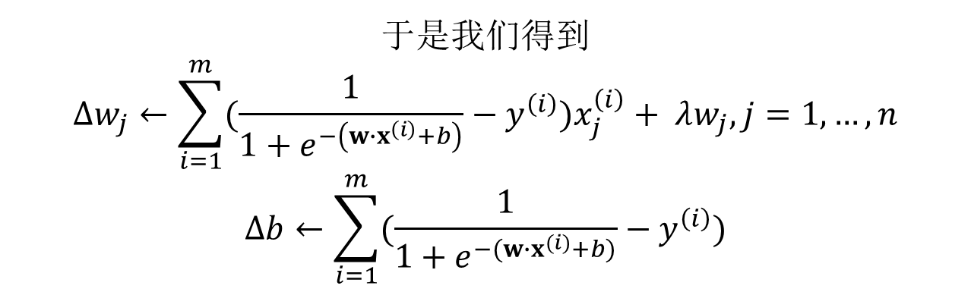

梯度计算 (3)
最后我们考虑正则化调整项
$$λw_{j}$$
于是我们得到
$$Δw_{j}←\sum_{i=1}^{m}{(\frac{1}{1+e^{−\left(w∙x^{\left(i\right)}+b\right)}}−y^{\left(i\right)})x_{j}^{\left(i\right)}}+ λw_{j},j=1,…,n$$
$$Δb←\sum_{i=1}^{m}{(\frac{1}{1+e^{−(w∙x^{(i)}+b)}}−y^{\left(i\right)})}$$

Slide 67
用于分类的回归函数
其学习过程
  在训练数据获得尽可能大的概率
Logistic Regression
  不仅以超平面将训练数据划分开
  同时尽可能试图获得更高的概率或置信度

Slide 68
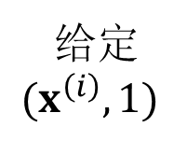
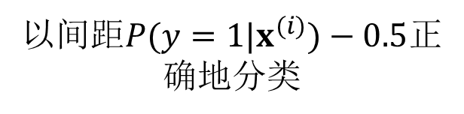

一种间距
给定
$(x^{\left(i\right)},1)$
1
$$P(y=1|x^{(i)})$$
以间距$P(y=1|x^{(i)})−0.5$正确地分类
0.5
0

Slide 69
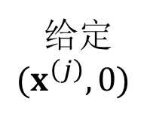
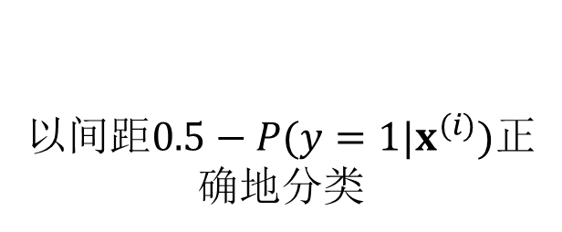

一种间距
给定
$(x^{\left(j\right)},0)$
1
以间距$0.5−P(y=1|x^{(i)})$正确地分类
0.5
0
$$P(y=1|x^{(j)})$$

Slide 70

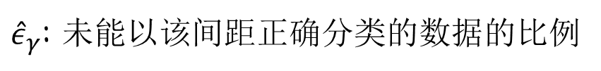

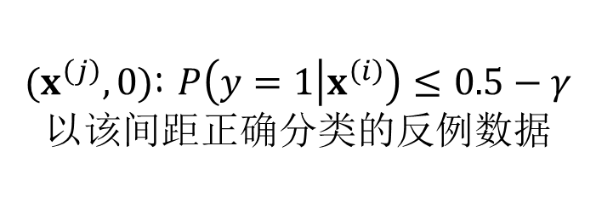
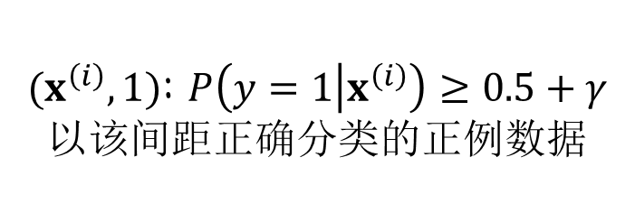



一种间距
给定一个间距 $γ$
$(x^{\left(i\right)},1)$: $P\left(y=1 | x^{\left(i\right)}\right)≥0.5+γ$
以该间距正确分类的正例数据
1
$$0.5+γ$$
$$γ$$
0.5
$(x^{\left(j\right)},0)$: $P\left(y=1 | x^{\left(i\right)}\right)≤0.5−γ$
以该间距正确分类的反例数据
$$γ$$
$$0.5−γ$$
0
${\hat{ε}}_{γ}$: 未能以该间距正确分类的数据的比例

Slide 71
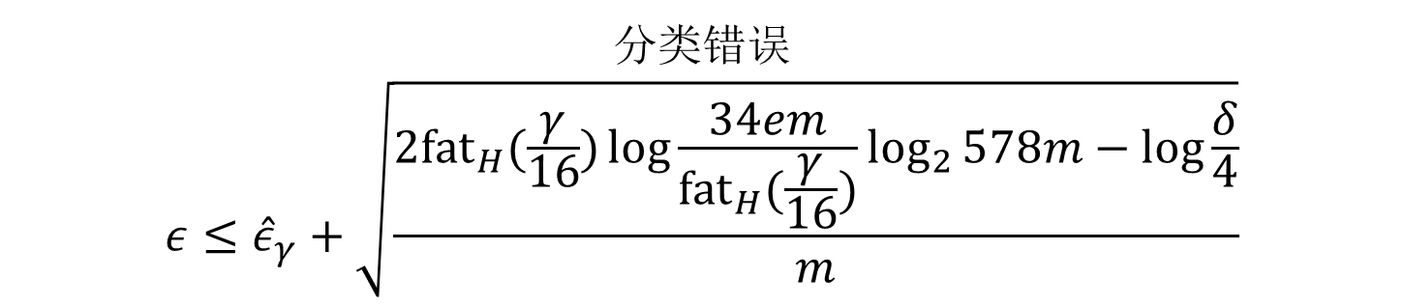
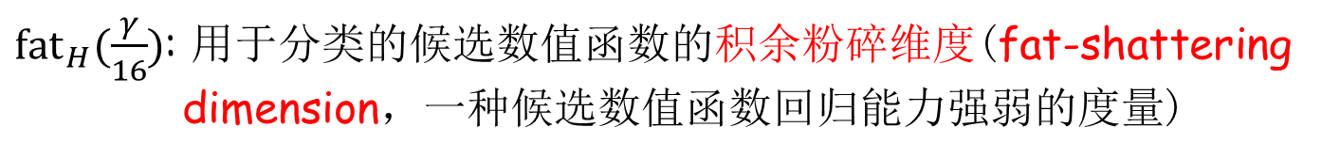
数学定理
$m$: 训练数据数量
${fat}_{H}(\frac{γ}{16})$: 用于分类的候选数值函数的积余粉碎维度(fat-shattering dimension，一种候选数值函数回归能力强弱的度量)
$δ$: 能忍受的运气不好的概率
分类错误
$$ε≤{\hat{ε}}_{γ}+\sqrt{\frac{2{fat}_{H}(\frac{γ}{16})\log{\frac{34em}{{fat}_{H}(\frac{γ}{16})}}\log_{2}{578m}−log\frac{δ}{4}}{m}}$$
以$1−δ$的可能性成立（即除去概率为$δ$的运气不好的情况）

Slide 72

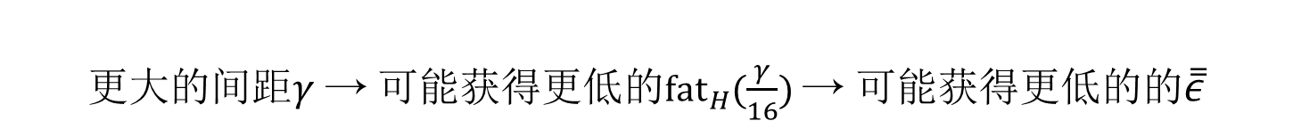
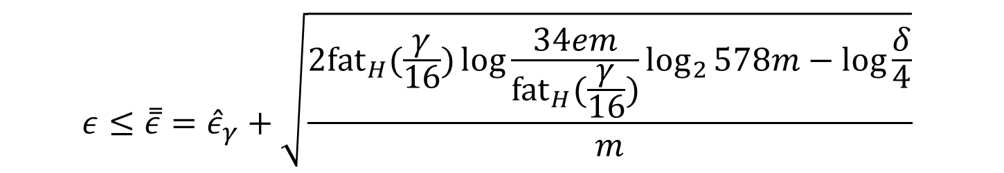
错误上界
$$ε≤\overset{̿}{ε}={\hat{ε}}_{γ}+\sqrt{\frac{2{fat}_{H}(\frac{γ}{16})\log{\frac{34em}{{fat}_{H}(\frac{γ}{16})}}\log_{2}{578m}−log\frac{δ}{4}}{m}}$$
在logistic regression中
$${fat}_{H}(\frac{γ}{16})≤\frac{cn}{γ^{2}}\log{\frac{16}{γ}}$$
更大的间距$γ$ → 可能获得更低的${fat}_{H}(\frac{γ}{16})$ → 可能获得更低的的$\overset{̿}{ε}$
但我们也需要降低${\hat{ε}}_{γ}$，这正是我们在梯度下降中追求的

Slide 73
手写邮政编码识别
了解了Logistic Regression
  我们可以开始进行手写邮政编码识别了？
等一下
  线性分类器是两类分类器
    可是手写邮政编码识别有10个类
用Logistic Regression进行多类分类
  一对其余（one vs. rest）
    为每一个类别训练一个两类分类器，分类时比较各个分类器给出的概率
  另一个办法：Softmax

Slide 74







Softmax
输入
$$x_{1}$$
$$w_{1}^{(1)}$$
$$b^{(1)}$$
$$w_{2}^{(1)}$$
$$x_{2}$$
…
…
$$w_{n}^{(1)}$$
$$x_{n}$$

Slide 75




Softmax
输入
$$x_{1}$$
$$w_{1}^{(2)}$$
$$x_{2}$$
$$b^{(2)}$$
$$w_{2}^{(2)}$$
…
…
$$w_{n}^{(2)}$$
$$x_{n}$$

Slide 76




Softmax
输入
输出
$$x_{1}$$
$$x_{2}$$
$$w_{1}^{(k)}$$
$$w_{2}^{(k)}$$
…
…
$$b^{(k)}$$
…
$$x_{n}$$
$$w_{n}^{(k)}$$

Slide 77



Softmax
输入
输出
$$x_{1}$$
$$g^{(1)}=e^{−{(w}^{\left(1\right)}∙x+b^{\left(1\right)})}$$
$$x_{2}$$
$$g^{(2)}=e^{−{(w}^{\left(2\right)}∙x+b^{\left(2\right)})}$$
…
…
…
…
$$g^{(k)}=e^{−(w^{\left(k\right)}∙x+b^{\left(k\right)})}$$
$$x_{n}$$
首先应用一个负指数函数

Slide 78
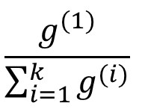
Softmax
输入
输出
$$\frac{g^{(1)}}{\sum_{i=1}^{k}{g^{(i)}}}$$
$$x_{1}$$
$$g^{(1)}=e^{−{(w}^{\left(1\right)}∙x+b^{\left(1\right)})}$$
$$x_{2}$$
$$g^{(2)}=e^{−{(w}^{\left(2\right)}∙x+b^{\left(2\right)})}$$
…
…
…
…
$$g^{(k)}=e^{−(w^{\left(k\right)}∙x+b^{\left(k\right)})}$$
$$x_{n}$$
将它们之和归一化为1

Slide 79
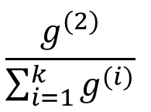
Softmax
输入
输出
$$\frac{g^{(1)}}{\sum_{i=1}^{k}{g^{(i)}}}$$
$$x_{1}$$
$$g^{(1)}=e^{−{(w}^{\left(1\right)}∙x+b^{\left(1\right)})}$$
$$\frac{g^{(2)}}{\sum_{i=1}^{k}{g^{(i)}}}$$
$$x_{2}$$
$$g^{(2)}=e^{−{(w}^{\left(2\right)}∙x+b^{\left(2\right)})}$$
…
…
…
…
$$g^{(k)}=e^{−(w^{\left(k\right)}∙x+b^{\left(k\right)})}$$
$$x_{n}$$
可以把输出看成一个概率值

Slide 80
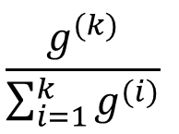
Softmax
输入
输出
$$\frac{g^{(1)}}{\sum_{i=1}^{k}{g^{(i)}}}$$
$$x_{1}$$
$$g^{(1)}=e^{−{(w}^{\left(1\right)}∙x+b^{\left(1\right)})}$$
$$\frac{g^{(2)}}{\sum_{i=1}^{k}{g^{(i)}}}$$
$$x_{2}$$
$$g^{(2)}=e^{−{(w}^{\left(2\right)}∙x+b^{\left(2\right)})}$$
…
…
…
…
…
$$g^{(k)}=e^{−(w^{\left(k\right)}∙x+b^{\left(k\right)})}$$
$$\frac{g^{(k)}}{\sum_{i=1}^{k}{g^{(i)}}}$$
$$x_{n}$$
这样我们就得到了每一个类别的概率

Slide 81
手写邮政编码识别的效果
使用Logistic Regression
  获得91.6%的准确率
    最基础的线性分类模型获得还算不错的结果
当然这个分类问题并不难
  用一些简单的非线性方法或者线性分类器的非线性改进可以获得更好的效果

Slide 82
再看另一个应用
作为名词的单词“interest(s)”
词义 | 例句
兴趣 | Reading is one of my interests
利益 | In this case, my interests conflict with yours
利息 | The Fed cut interest rates again
… | …
词义 | 例句
兴趣 | Reading is one of my interests
词义 | 例句
兴趣 | Reading is one of my interests
利益 | In this case, my interests conflict with yours
问题：根据上下文确定词义

Slide 83
数据
来自1989年华尔街日报
示例
last/JJ month/NN ,/, judge/NP curry/NP set/VBD the/DT interest/NN rate/NN on/IN the/DT refund/NN at/IN 9/AB %/NN ./.
六种词义
词性已被标注

Slide 84
Logistic Regression用于词义消歧
这个问题
  在不借助于外力（例如大规模文本的预训练）的条件下更难一些
应用Logistic Regression
  等一下，我们怎么定义输入？
    原始的一条数据是一个不定长的句子
    线性分类器只能处理固定n个属性
  让我们来做一个变换

Slide 85
变换输入 (1)
创建一本“字典”，为每个独一无二的“词”赋予一个下标
yields/NNS → 0,
on/IN → 1,
money-market/JJ → 2,
…
,/, → 8
…
last/JJ → 104,
month/NN → 105,
judge/NP → 106,
curry/NP → 107,
…
cent/NN → 9019

Slide 86
变换输入 (2)
字典
…
,/, → 8
…
last/JJ → 104,
month/NN → 105,
judge/NP → 106,
curry/NP → 107,
…
cent/NN → 9019
last/JJ month/NN ,/, judge/NP curry/NP …
变换成一个固定长度为9020的向量（数组），每一个元素缺省值填0
… |  | … |  |  |  |  | …
下标
…
8
…
104
105
106
107
…

Slide 87
变换输入 (2)
字典
…
,/, → 8
…
last/JJ → 104,
month/NN → 105,
judge/NP → 106,
curry/NP → 107,
…
cent/NN → 9019
last/JJ month/NN ,/, judge/NP curry/NP …
… |  | … |  |  |  |  | …
1
下标
…
8
…
104
105
106
107
…

Slide 88
变换输入 (2)
字典
…
,/, → 8
…
last/JJ → 104,
month/NN → 105,
judge/NP → 106,
curry/NP → 107,
…
cent/NN → 9019
last/JJ month/NN ,/, judge/NP curry/NP …
… |  | … |  |  |  |  | …
1
1
下标
…
8
…
104
105
106
107
…

Slide 89
变换输入 (2)
字典
…
,/, → 8
…
last/JJ → 104,
month/NN → 105,
judge/NP → 106,
curry/NP → 107,
…
cent/NN → 9019
last/JJ month/NN ,/, judge/NP curry/NP …
… |  | … |  |  |  |  | …
1
1
1
下标
…
8
…
104
105
106
107
…

Slide 90
变换输入 (2)
字典
…
,/, → 8
…
last/JJ → 104,
month/NN → 105,
judge/NP → 106,
curry/NP → 107,
…
cent/NN → 9019
last/JJ month/NN ,/, judge/NP curry/NP …
… |  | … |  |  |  |  | …
1
1
1
1
Index
下标
…
8
…
104
105
106
107
…

Slide 91
变换输入 (2)
字典
…
,/, → 8
…
last/JJ → 104,
month/NN → 105,
judge/NP → 106,
curry/NP → 107,
…
cent/NN → 9019
last/JJ month/NN ,/, judge/NP curry/NP …
… |  | … |  |  |  |  | …
1
1
1
1
1
下标
…
8
…
104
105
106
107
…

Slide 92
Ensemble Learning
经过输入的变换和重新定义
  我们可以应用logistic regression了
但我们更进一步
  输入的变换丢失了上下文词序
    例如某个上下文词离interest多远
  有些邻近的词的组合对分类更有指示性
  有些有意义的组合则是远距离的搭配
Ensemble Learning
  训练出具有不同侧重点的、互补的分类器
  将它们综合起来使用

Slide 93
不同的上下文大小
… to indicate declining interest rates because they permit portfolio managers …
… to indicate declining interest rates because they permit portfolio managers …
短上下文，例如$±1$窗口强调邻近搭配

Slide 94
Different Context Size
不同的上下文大小
… to indicate declining interest rates because they permit portfolio managers …
… to indicate declining interest rates because they permit portfolio managers …
Long context, e.g., full context contains long-distance dependencies
长上下文，例如完整的上下文，包含了长距离依存关系

Slide 95

不同的上下文大小
选取不同的上下文大小
… to indicate declining interest rates because they permit portfolio managers …
… to indicate declining interest rates because they permit portfolio managers …
…
从不同的上下文大小($±1,±3,±5,±7,±∞$)的训练数据中学习到不同的分类器，让它们一起投票
别忘了logistic regression输出了类别的概率，我们可以轻而易举地将来自于不同分类器中的同一个类别的概率综合起来

Slide 96
结果
方法 | 准确率
感知器 | 83.6%
Logistic regression | 85.0%
Logistic regression ensemble | 89.5%

Slide 97
今天的总结
线性分类器
  用权重和偏向将数据归入预先定义的类别
    归纳学习中一种简单的预设分类器类型
  Logistic regression还能给出概率
学习方法
  感知器算法
  Logistic regression用基于梯度下降的极大似然估计
和上次一样：灵活应用能得到好效果

Slide 98

The End
如需第二讲的课件，可扫描以下二维码下载

